Slide 1
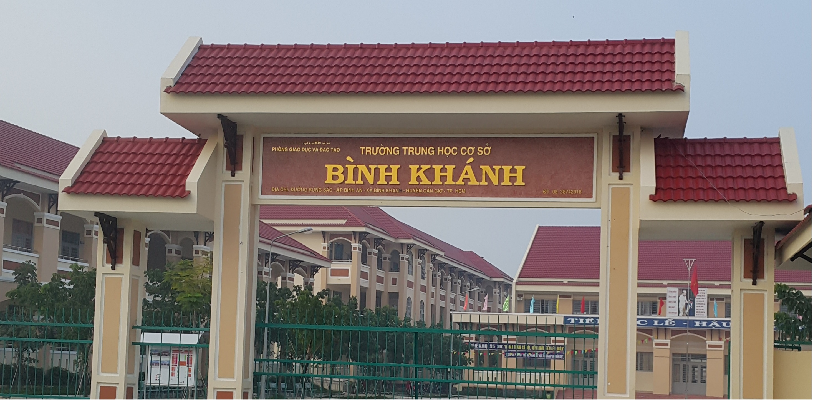
TIN HỌC LỚP 6

Slide 2
KIỂM TRA KIẾN THỨC CŨ
Em hãy truy cập trang web: http://muctim.com.vn/
Và thực hiện thao tác lưu một tệp hình ảnh vào Destop của máy tính cá nhân.
TIẾT 13

Slide 3
NỘI DUNG BÀI HỌC
Bài 4: THỰC HÀNH TÌM KIẾM THÔNG TIN TRÊN INTERNET
1. Tìm kiếm thông tin hỗ trợ học tập
Bài 1: Tìm kiếm thông tin hỗ trợ môn địa lí
2. Tìm kiếm thông tin hỗ trợ giải trí
Bài 2: Tìm kiếm thông tin hỗ trợ giải trí theo sở thích

Slide 4
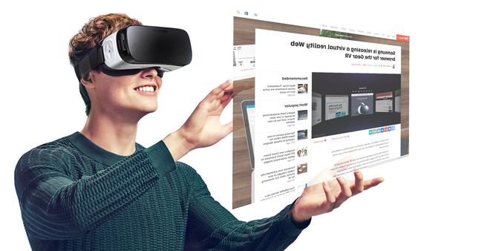
1. Tìm kiếm thông tin hỗ trợ học tập
Bài 1: Tìm kiếm thông tin hỗ trợ môn địa lí

Slide 5
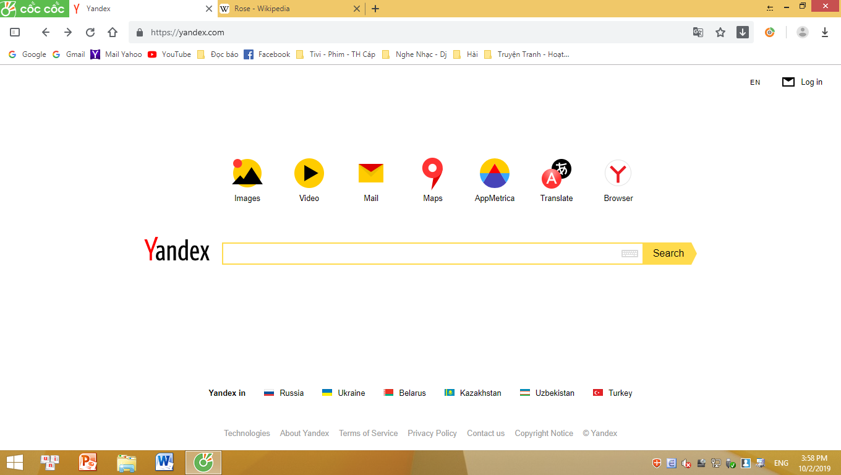
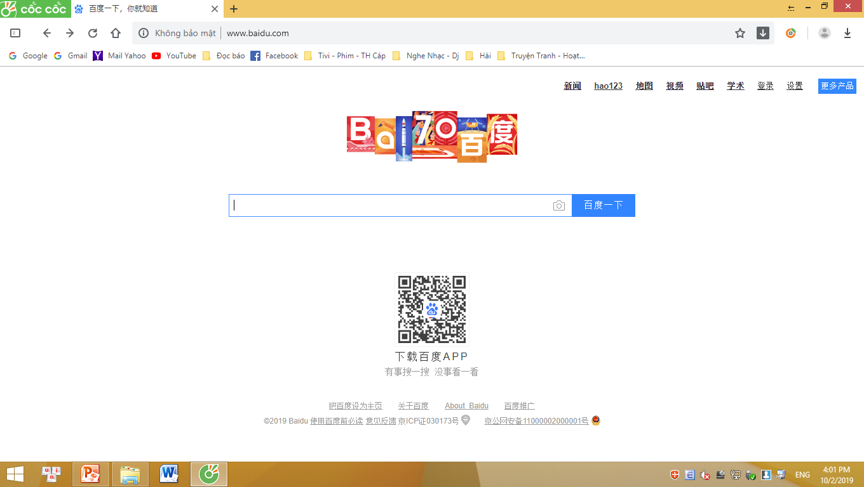
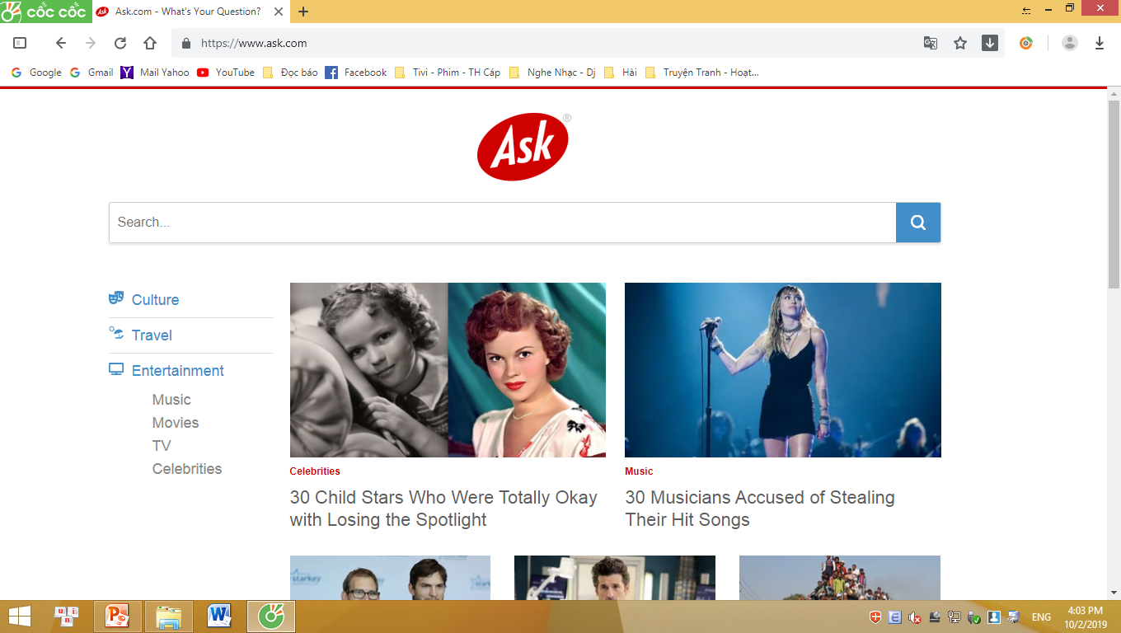
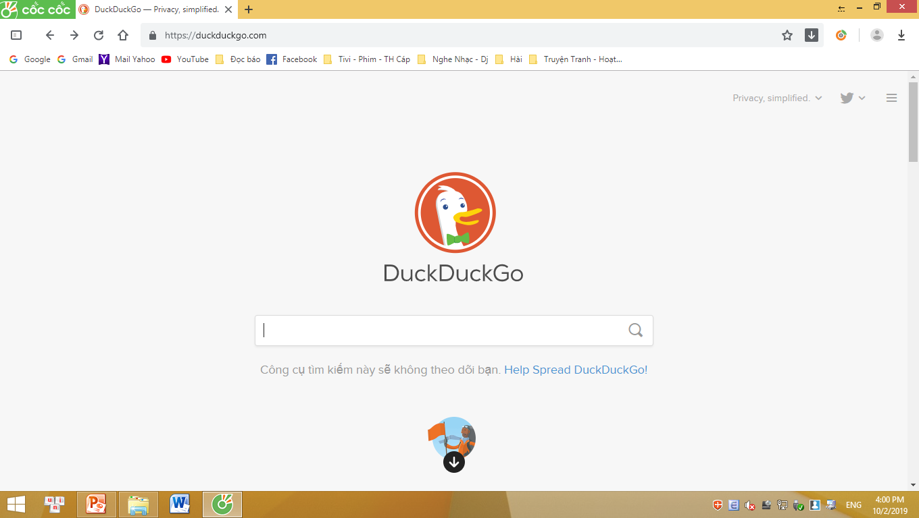
https://yandex.com https://duckduckgo.com www.baidu.com www.ask.com
Một số máy tìm kiếm:

Slide 6
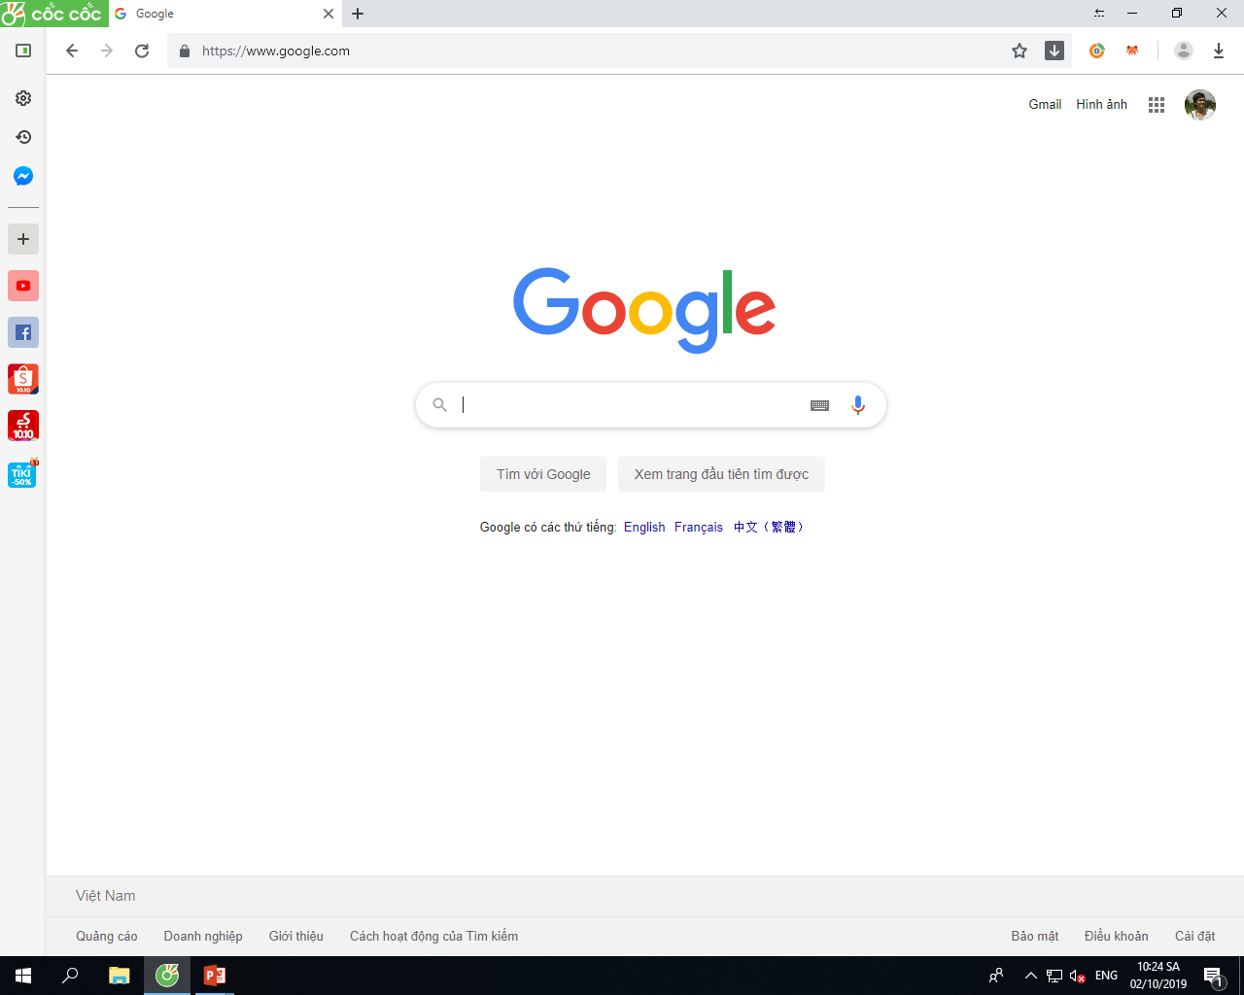
http://www.google.com
Ô nhập từ khóa

Slide 7
http://www.google.com
biến đổi khí hậu ở Việt nam

Slide 8
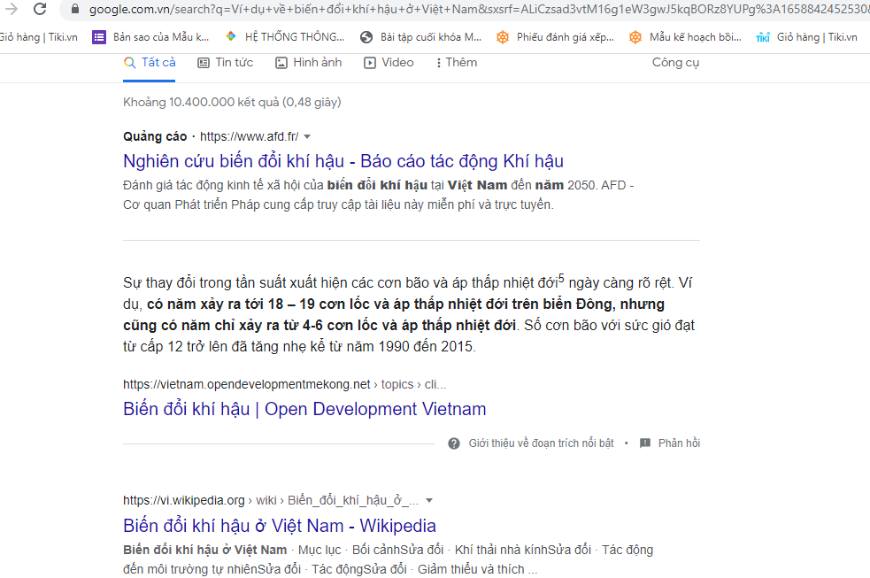
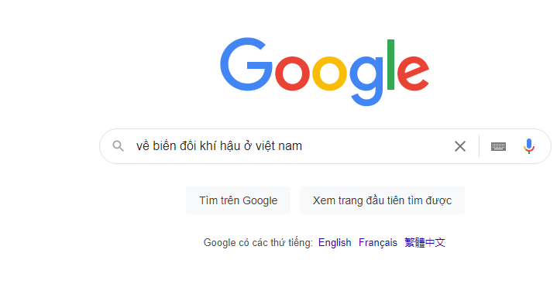
http://www.google.com

Slide 9
2. Tìm kiếm thông tin hỗ trợ giải trí
Bài 2: Tìm kiếm thông tin hỗ trợ giải trí theo sở thích
Nhóm 1: Tìm kiếm thông tin về ba địa điểm tham quan của thành phố Hạ Long và những nét đặc điểm chính của mỗi địa điểm này?
Nhóm 2: Tìm kiếm thông tin về một bài hát hoặc video ca nhạc mà nhóm em yêu thích và mở để xem. Sau đó tóm tắt các thông tin tác giả, bối cảnh sáng tác và ca sĩ biểu diễn?
Nhóm 3: Hãy tìm một bộ phim mà nhóm yêu thích. Sau đó tóm tắt các thông tin tên đạo diễn, bối cảnh và diễn viên chính?
* Lưu ý: Sao chép thông tin tìm được vào tệp word, đặt tên tệp là:
Tenhocsinh_lop.docx
(Lưu ở ổ đĩa D)

Slide 10
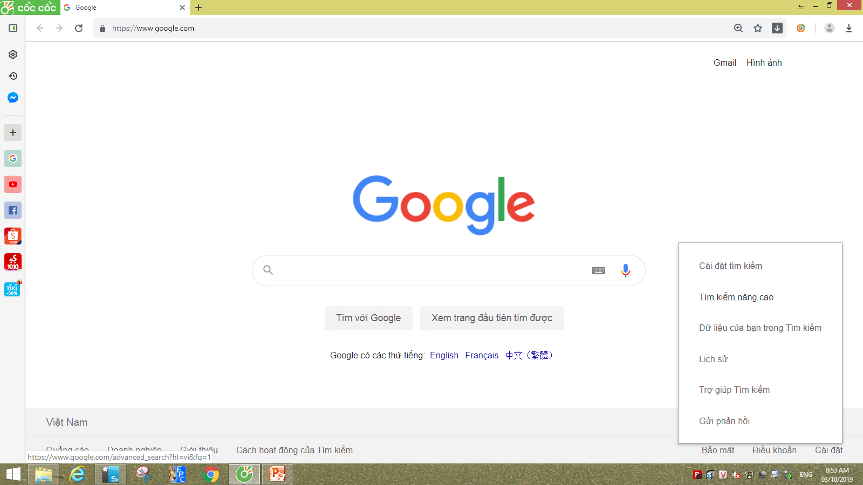
* Mở rộng:
* Lưu ý: Máy tìm kiếm Google có chức năng tìm kiếm nâng cao trong phần cài đặt

Slide 11
* Có hai cách tìm kiếm thông tin:
CỦNG CỐ KIẾN THỨC
- Tìm kiếm trực tiếp tại một địa chỉ website nào đó
- Sử dụng máy tìm kiếm

Slide 12
* Bài tập:
DẶN DÒ VỀ NHÀ
- Em hãy tìm kiếm và trình bày bằng tệp word về 1 hoặc 1 vài bài thơ về tuổi học trò mà em yêu thích.
(Tham khảo các thông tin từ Internet)

